Slide 1
第6回
SIC SoS分科会
熊谷 渉
横河電機株式会社 マーケティング本部 イノベーションセンター
プロジェクトデザイン部 オペレーショナルエクセレンスGr.
2023年8月30日

Slide 2
分科会の目的
人の観点から、SoSの構築／管理に関する知見を提言したい
人とシステムの相互作用の軸
人からシステムへの影響度が緩く、より高度かつ上位の目的を達成したい場合、インセンティブによって人を誘導させて実現したい
人からシステムへの影響度が強く、簡潔で下位の目的を達成したい場合、人が／人を直接制御したくなる
ナッジ理論、藤田先生の分類（A~D）
SoSの軸（人には直接依存しないが、SoSにかかわる軸）
要素システムの独立度（またがるシステムや人の多さ）、運用の複雑さ？、管理タイプ

Slide 3
SoSの定義（Maier）
システムは下記を満たすものであると定義
ある特定の機能を実行するために組織化された要素群の集まり
いかなる個々の要素にも還元できない振る舞いや機能を生成する要素群の集まり
SoSの定義
要素システムの運用的独立性
SoSが要素システムに分解された場合でも、要素システムは有用なものとしてここ独立に動作する
要素システムの管理的独立性
システムを動作させる/させないといったシステムの管理権限も個々の要素システムが有する
SoSとして連携して用いられる場合も要素システムは独立に運用可能な存在である

Slide 4
SoSの分類（Maier）
SoSや要素システムの管理や目的の在り方によって、4つに大別できる。
指揮命令型
要請承認型
協力型
仮想型
SoS全体の管理者と目的が明確で、
要素が独立の目的および管理権限を有さない
SoS全体の管理者と目的が明確だが、
要素が独立の目的および管理権限を有する
SoS全体の管理者や目的が特定されない
SoS全体の管理者や目的が存在しない
要素システムはそのために管理構築され、通常はそれに従属する。
つまり、管理権限が独立しておらず、完全なトップダウン方式。
要素システムはSoS管理者からの要請に対して承認・合意することで、SoSとして共同する。
一部トップダウン方式。
要素システム間の相互作用によって、SoS全体の目的が形成・合意されることで、要素システムが組織化される。
要素システム間の相互作用から、結果的にSoSとしての振る舞いが創発する。
存在しない
トップダウン
従属
特定不可
独立の目的および管理権限を有さない
独立の目的および管理権限を有する
目的が形成・合意

Slide 6




制約対処法の分類
補足：アルゴリズム
$(f,v)$のトレードオフ領域の探索は多目的最適化ベースが有利。
ペナルティベース
分離ベース
多目的最適化ベース
方法
$f+v$で評価
$f$と$v$を分離して評価
$(f,v)$の二目的最適化
トレードオフ領域の探索効率
低
中
高
切替
ランキング
パレートランキング
問題分割
Death Penalty、
例
Feasibility Rule、
MCR
Two-Phase Framework
Adaptive MOEA/D
Adaptive Penalty
$ε$CM

Slide 7
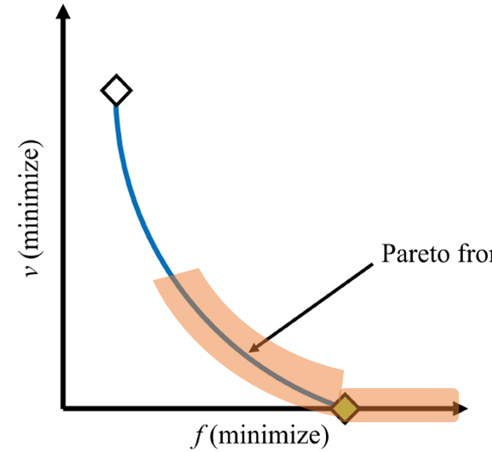
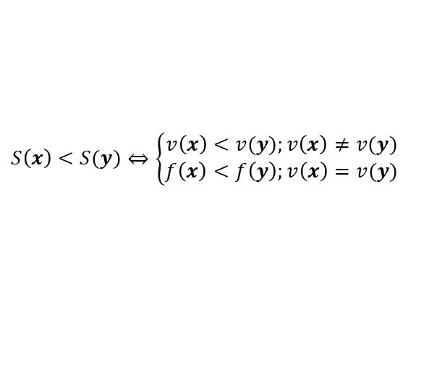




最適化方法
補足：アルゴリズム
多目的アプローチ以外に、制約違反量削減優先も採用した。
仮説：可能領域への収束の観点では、違反量削減で優秀な近傍生成を使うほうが有利
項目 | Adaptive MOEA/D | 適応型PSO／適応型DE
解の評価・選択 | 多目的最適化（問題分割） | Feasibility Rule
近傍生成 | 実数値GA | Activity Feedback PSO／JADE／SHADE
MOEA/D
Feasibility Rule
個体に異なる重みを与えて、部分問題に分割する方法
$(f,v)$のパレートフロンティアへの選択圧が強い
$f$よりも$v$を優先して、解を選択する方法
基本的に可能領域への選択圧が強い
探索点
探索点
$$S\left(x\right)<S(y)⇔\left\{\begin{matrix}v\left(x\right)<v(y);v\left(x\right)≠v(y) \\ f\left(x\right)<f\left(y\right);v\left(x\right)=v(y)\end{matrix}\right.$$
違反解同士の比較
⇒ $v$で比較・選択
可能解と違反解の比較
⇒ 可能解を選択
可能解同士の比較
⇒ $f$で比較・選択

Slide 8










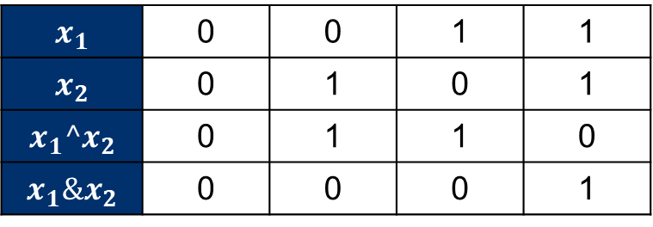



先行研究
補足：バイナリ変数の対処法
DEの突然変異前に、実数部とバイナリ部に分離させ、バイナリ部は論理和・論理積の演算で実施する[3,4]。
Mutation: DE/rand/1[3]
$X^{i}∈ℝ^{N_{ℝ}}$
$z^{i}∈{\left\{0,1\right\}}^{N_{ℤ}}$
($N=N_{ℝ}+N_{ℤ}$)
真理値表
混合変数の個体：$x^{i}\left(G\right)$
$$x_{1}$$ | 0 | 0 | 1 | 1
$$x_{2}$$ | 0 | 1 | 0 | 1
$$x_{1}^x_{2}$$ | 0 | 1 | 1 | 0
$$x_{1}\&x_{2}$$ | 0 | 0 | 0 | 1
実数部の個体：$X^{i}∈ℝ^{N_{ℝ}}$
$$U^{i}\left(G\right)=X^{r_{1}}\left(G\right)+F(X^{r_{2}}\left(G\right)−X^{r_{3}}(G))$$
バイナリ部の個体：$z^{i}∈{\left\{0,1\right\}}^{N_{ℤ}}$
$${\hat{z}}^{i}(G)=z^{r_{1}}(G)^D$$
$$D_{n}=\left(θ_{n}<F\right)\&(z_{n}^{r_{2}} (G)^z_{n}^{r_{3}}(G))$$
$$,θ_{n}\sim rand(0,1)$$
差分ベクトルを、xorで差分が出たときに1となるように表現
$U^{i}∈ℝ^{N_{ℝ}}$
${\hat{z}}^{i}∈{\left\{0,1\right\}}^{N_{ℤ}}$
混合変数の個体：$u^{i}\left(G\right)$
[3] D. Jia et al.: “An Efficient Binary Differential Evolution with Parameter Adaptation” (2013)
[4] A.P. Engelbrecht et al.: “Binary Differential Evolution Strategies” IEEE CEC (2007)

Slide 9
[LVMWD] RO System Configuration and Measurement Points
・Feed Free Chlorine
・Feed Conductivity
・Feed pH, TOC, Temp
・Feed Pressure
・Feed Flow (Calc)
・Inlet Free Chlorine
・Inlet Total Chlorine
・Inlet pH
・Inlet UVT
・Inlet Flow
・Outlet Free Chlorine
・Outlet Total Chlorine
・Inlet UVT
a
・Permeate Flow
・Permeate Conductivity
・Combined Permeate TOC
・Combined Permeate Conductivity
RO 1st Stage
UV
P
This pump decides the feed flow to RO.
Feed Pressure
b
・Permeate Flow
・Permeate Conductivity
RO 2nd Stage
・UV Dose
・UV Intensity
・UV Lamp Power (Constant 50%)
d
・Permeate Flow
・Permeate Conductivity
c
Feed Pressure
Concentrate Pressure
RO 3rd Stage
P
<Differential Pressure>
Stage 1 = －
Stage 2 = －
Stage 3 = －
a
b
e
b
c
・Concentrate Pressure
・Concentrate Flow
d
e

Slide 10
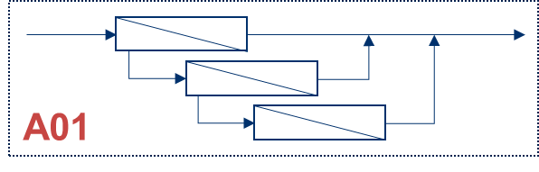

[OCWD] RO Feed and Permeate System Configuration
Conductivity, TOC
XACT920 (Si, P, S, K, Ca, Fe, Sr, TDS)
RO Feed
RO Unit System
Sulfuric Acid
Anti-Scalant Addition
ROP
…
MF Break Tank
P
Cartridge Filters
P
RO Transfer Pump Station
RO Feed Pump
TOC, Ammonia, pH, Turbidity, Conductivity,
Total Chlorine, Free Chlorine
XACT920 (Si, P, S, K, Ca, Fe, Sr, TDS)
Concentrate

Slide 11


[OCWD] RO Unit B01 System Configuration
FW Press
Blank 1 Perm Flow,
Blank 1 Perm Cond
Perm Press
RO Feed
P
1st
RO Feed Pump
Blank 2 Perm Flow,
Blank 2 Perm Cond
Blank 2-3 Perm Flow
Perm Flow,
Perm Cond
FW B1 DP
CONC B1 Press
FW B2 Press
ROP
P
2nd
Booster Pump
Blank 3 Perm Flow,
Blank 3 Perm Cond
Membrane Press
FW B23 DP
FW B2 DP
FW B3 Press
3rd
Flow
Pressure
Conductivity
Differential Pressure
FW B3 DP
CONC Press
Conc Cond, Conc Flow
Concentrate
11

Slide 12
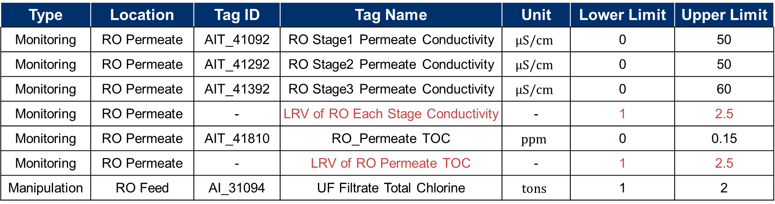
[LVMWD] Monitoring and Manipulation Range
回答を得た。
Type | Location | Tag ID | Tag Name | Unit | Lower Limit | Upper Limit
Monitoring | RO Permeate | AIT_41092 | RO Stage1 Permeate Conductivity | $$μS/cm$$ | 0 | 50
Monitoring | RO Permeate | AIT_41292 | RO Stage2 Permeate Conductivity | $$μS/cm$$ | 0 | 50
Monitoring | RO Permeate | AIT_41392 | RO Stage3 Permeate Conductivity | $$μS/cm$$ | 0 | 60
Monitoring | RO Permeate | - | LRV of RO Each Stage Conductivity | - | 1 | 2.5
Monitoring | RO Permeate | AIT_41810 | RO_Permeate TOC | $$ppm$$ | 0 | 0.15
Monitoring | RO Permeate | - | LRV of RO Permeate TOC | - | 1 | 2.5
Manipulation | RO Feed | AI_31094 | UF Filtrate Total Chlorine | $$tons$$ | 1 | 2
* There are removal ratio data trend charts in the appendix.

Slide 13
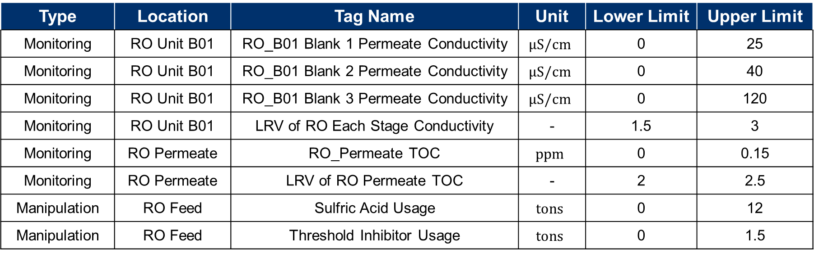
[OCWD] Monitoring and Manipulation Range
回答なし（まだ問い合わせていない？）
Type | Location | Tag Name | Unit | Lower Limit | Upper Limit
Monitoring | RO Unit B01 | RO_B01 Blank 1 Permeate Conductivity | $$μS/cm$$ | 0 | 25
Monitoring | RO Unit B01 | RO_B01 Blank 2 Permeate Conductivity | $$μS/cm$$ | 0 | 40
Monitoring | RO Unit B01 | RO_B01 Blank 3 Permeate Conductivity | $$μS/cm$$ | 0 | 120
Monitoring | RO Unit B01 | LRV of RO Each Stage Conductivity | - | 1.5 | 3
Monitoring | RO Permeate | RO_Permeate TOC | $$ppm$$ | 0 | 0.15
Monitoring | RO Permeate | LRV of RO Permeate TOC | - | 2 | 2.5
Manipulation | RO Feed | Sulfric Acid Usage | $$tons$$ | 0 | 12
Manipulation | RO Feed | Threshold Inhibitor Usage | $$tons$$ | 0 | 1.5
* There are removal ratio data trend charts in the appendix.

